Slide 1
南山竹海社会实践活动报告
汇报人：七年级八班

Slide 2
目
录
1
南山竹海
2
同学们的样子
3
收获与感悟

Slide 3
01
南山竹海

Slide 4
南山竹海
满山遍野的竹子，绿油油的，高达数百米，很结实，令人遐想。每踏一步，就感觉越靠近大自然；每呼吸一口，就感觉神清气爽；每望一眼远方，就感觉和大自然融为一体。一座座山脉连绵起伏，像优美柔和的曲线，弯弯曲曲，不失它的优雅气质。放眼望去，绿茵茵的一片，夏季呆在那儿一定很凉快。
一座古老的石桥，石面都被磨平，光滑而有色泽。桥下是流水，叮叮咚咚，清脆悦耳，仿佛在唱一曲楚楚动人的歌曲，婉转动听，清澈见底，小鱼在水里嬉戏着，无忧无虑，怡然自得。小道旁植物长得茂密，郁郁葱葱，在阳光的照射下会显的有一种别出新裁的绿，使人流连忘返。一步一步，慢慢地，一级一级，爬得悠哉悠哉

Slide 5
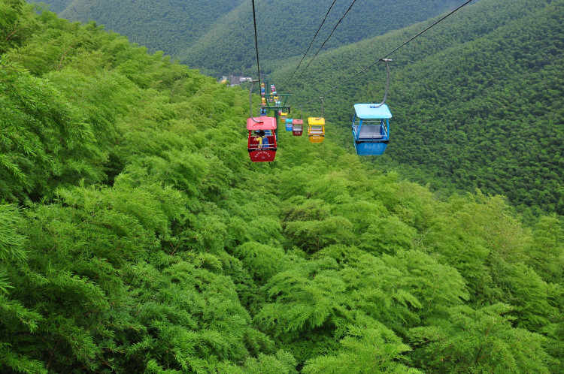
南山竹海
上山
爬上山的我们感到舒服极了,感觉全身的毛孔都在山风中舒展开来.我们深深地呼吸,紧紧地拥抱,感觉全身心地扑进了大自然的怀抱当中.大山用苍翠的松柏、飘渺的云烟、嶙峋的怪石迎接了我,我向着山谷大声地叫喊,声音在山谷里久久地回荡,仿佛是大山与我的对话，使我们久久不能忘怀。

Slide 6
02
同学们的样子

Slide 7
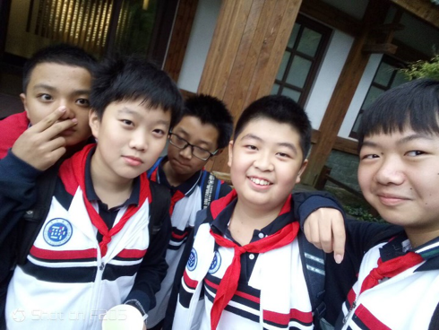
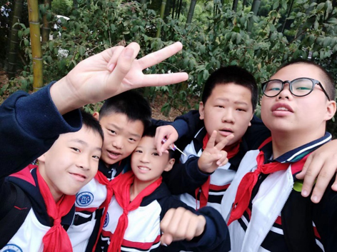
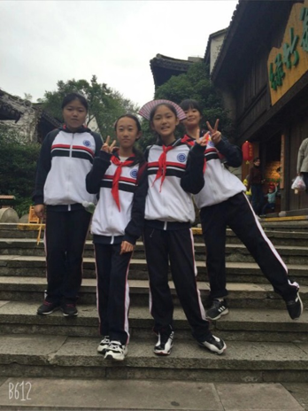
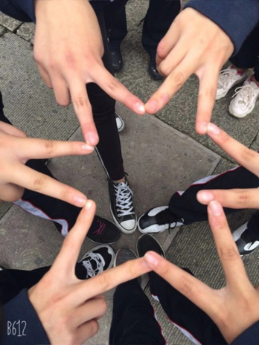
同学们的样子
欢声笑语
热情高涨

Slide 8
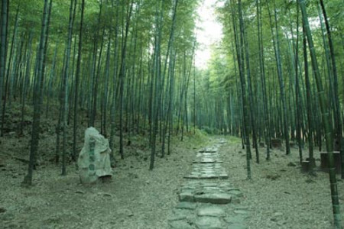
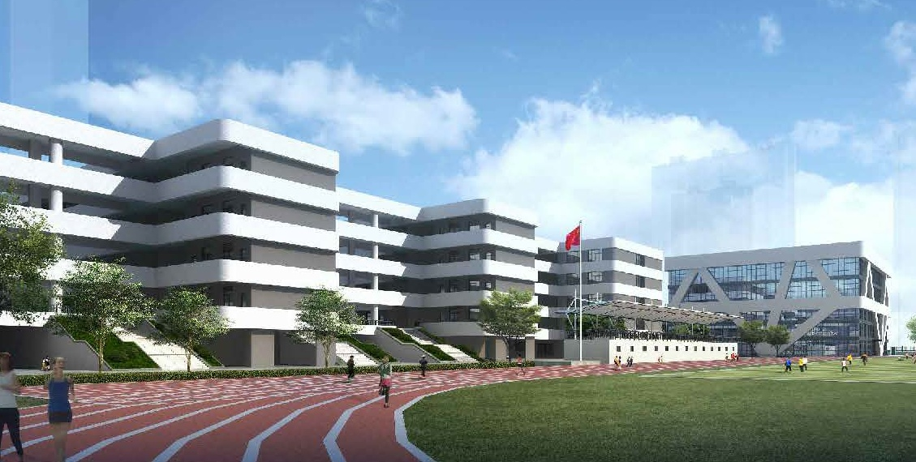
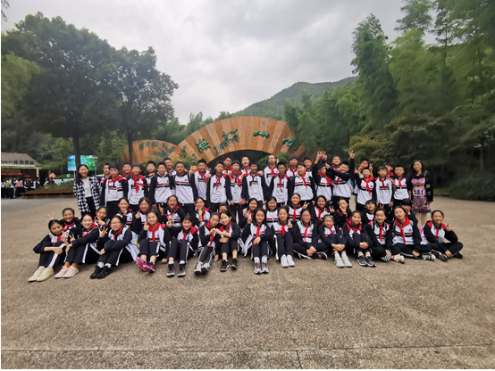
此处输入标题
在大巴上有说有笑
自由活动尽情撒欢
南山路上有序行走

Slide 9
03
收获与感悟

Slide 10
当一陈清风吹来，静默地闭上双眼，用心去聆听，那沙沙作响的竹叶声；看，仰起头来，悄悄地敞开心扉，用心灵去感受那缕缕的阳光穿梭于叶片之间；闻，请站住别动，慢慢的舒展身心，让那股淡雅竹香，纯洁你的心灵。总之请你放慢你的脚步，脱去城市的喧闹，学习的紧张，蜕去那颗急躁的心，就这样慢行，你会感到大自然的美，大自然的宁静。

Slide 11
汇报完毕谢谢观看

